Slide 1
Анализ поступления участников губернаторского проекта «В каждой семье не менее одного ребенка с высшим образованием» за 2021 год

Slide 2
Данные о поступлении в ВУЗы участников ОРВО за 8 лет

Slide 3
Количество участников ОРВО образовательных организаций Улуг-Хемского кожууна в 2020-2021 учебном году

Slide 4
Выпускники 9 класса
299
всего
15
ОРВО
14 учащихся продолжают обучение в 10 классе
1 учащийся остался на 2 год обучения (школа с.Арыг-Бажы)

Slide 5
Выпускники 11 класса
151
Всего
13
ОРВО

Slide 6
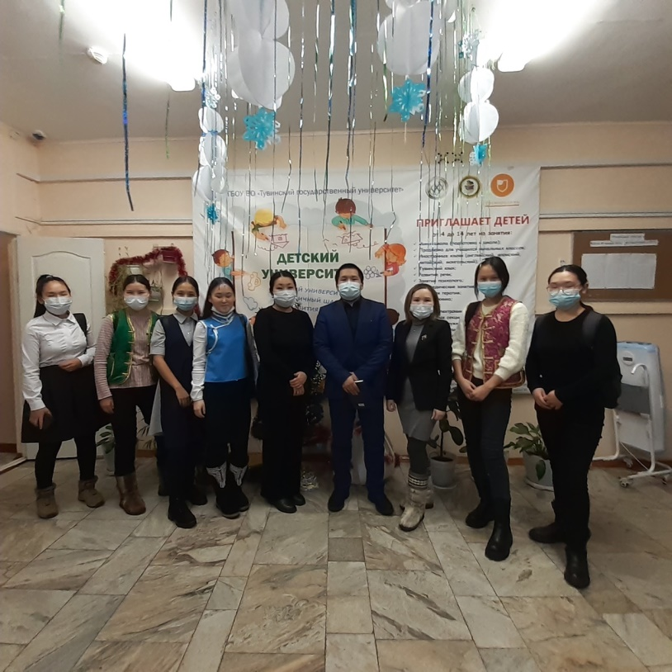
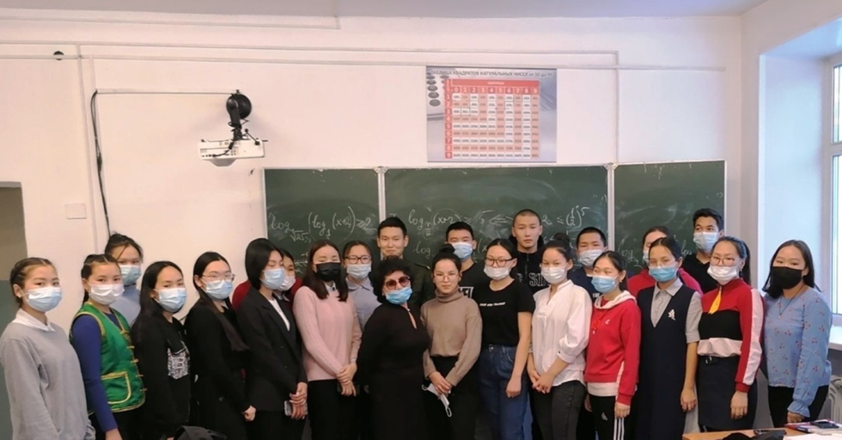
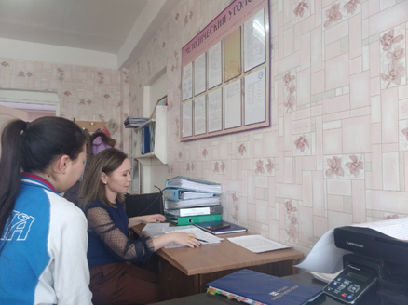
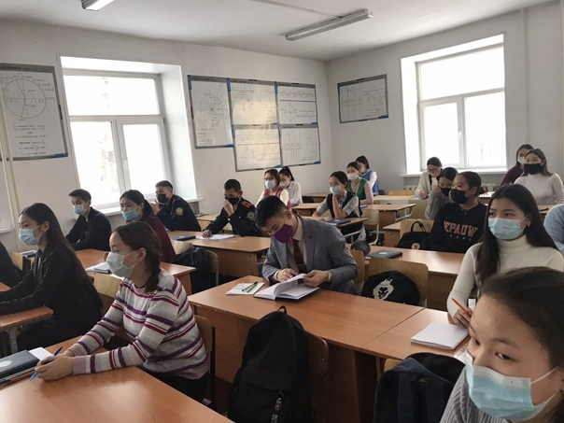
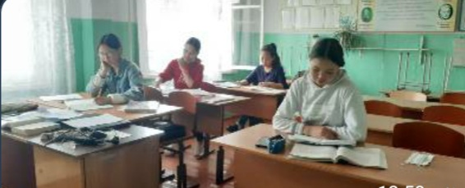

Slide 7
Поступили в ВУЗы 6 (46%)
Педагогическое – 3
Техническое – 1
Поступили в СУЗы 7 (54%)
Педагогическое – 3
Медицинское – 2
Инженерия – 1
Рабочая профессия - 1
Юридическое – 1
Ветеринария - 1

Slide 8
Рейтинг школ по поступлению выпускников-участников ОРВО в ВУЗы по результатам 2020-2021 учебного года
100%
школа с.Арыскан
школа с. Хайыракан
50%
школа №1 г.Шагонар
школа с.Арыг-Узю
0%
школа с.Эйлиг-Хем
школа №2 г.Шагонар
Гимназия г.Шагонар
школа с.Арыг-Бажы

Slide 9
Выполнение показателей проекта
№ | Наименование показателя | Базовое значение | Фактическое значение
1 | Доля семей - участников проекта, имеющих выпускника, поступившего в ВУЗ (%) | 22 | 46
2 | Доля выпускников 9 классов - участников проекта, успешно преодолевших минимальный порог по ОГЭ (%) | 85 | 93
3 | Доля обучающихся, участвующих в олимпиадах и конкурсах различного уровня (%) | 2 | 18

Slide 10
Дальнейшие задачи по реализации проекта:
продолжить работу по формированию и анализу базы данных участников губернаторского проекта «ОРВО»;
закрепление наставников по практическому сопровождению выпускников-участников проекта;
усиление работы наставников участников проекта;
продолжить оказание помощи в поступлении в ВУЗы и сопровождение до окончания ВУЗа;
информационное сопровождение проекта.

